Slide 1
TRƯỜNG ĐẠI HỌC CẦN THƠ TRƯỜNG CÔNG NGHỆ THÔNG TIN & TRUYỀN THÔNG KHOA CÔNG NGHỆ THÔNG TIN
  
LUẬN VĂN TỐT NGHIỆP ĐẠI HỌC
XÂY DỰNG WEBSITE
CỬA HÀNG THUỐC BẢO VỆ THỰC VẬT
BUILDING A WEBSITE
FOR A PLANT PROTECTION PRODUCT STORE
Giảng viên hướng dẫn: Sinh viên thực hiện:
ThS. Sử Kim Anh Hồ Hữu Thuận – B2107182

Slide 2
NỘI DUNG
Giới thiệu đề tài
Mục tiêu đề tài
Nội dung và kết quả nghiên cứu
Kết luận và hướng phát triển
Demo chương trình

Slide 3
GIỚI THIỆU ĐỀ TÀI
Các nền tản mua sắm trực tuyến đang ngày càng phát triển tỷ lệ thuận với nhu cầu mua sắm của khách hàng, đặc biệt đối với các sản phẩm phục vụ nông nghiệp
Đối với cửa hàng vật lý kinh doanh thuốc bảo vệ thực vật sẽ bị hạn chế vì chỉ có nguồn khách hàng tại địa phương, cần phải mở rộng thêm nguồn khách hàng mua sắm online
Khách hàng mong muốn việc mua sắm được thực hiện một cách thuận lợi, không mất nhiều thời gian, dễ dàng tìm kiếm sản phẩm, tham khảo đánh giá, so sánh giá cả và đặt hàng ở bất kỳ thời điểm và địa điểm
Việc quản lý các thông tin sản phẩm, thông tin khách hàng và theo dõi đơn hàng theo phương pháp thủ công tốn nhiều thời gian và công sức, phức tạp cho công tác quản lý và vận hành cửa hàng, kém hiệu quả khi quy mô kinh doanh được mở rộng.
Vì lý do đó, đề tài “Xây dựng website cửa hàng thuốc bảo vệ thực vật” được lên ý tưởng và thực hiện.

Slide 4
MỤC TIÊU ĐỀ TÀI
Nghiên cứu xây dựng website cửa hàng thuốc bảo vệ thực vật cung cấp một hệ thống mua sắm nhanh chóng, mượt mà, tiện lợi và thân thiện thông qua các chức năng:
Quản lý các thông tin sản phẩm thuốc
Thương hiệu
Danh mục
Quản lý tài khoản người dùng (khách hàng)
Hỗ trợ đăng ký
Đăng nhập
Cung cấp chức năng giỏ hàng và quy trình đặt hàng trực tuyến
Cho phép thêm/loại bỏ sản phẩm
Chọn phương thức thanh toán
Mô tả sản phẩm
Hình ảnh
Giá bán
Số lượng tồn kho theo lô hàng.
Quản lý thông tin cá nhân
Xem lại lịch sử các đơn hàng đã đặt.
Nhập thông tin giao hàng
Nhập mã giảm giá.

Slide 5
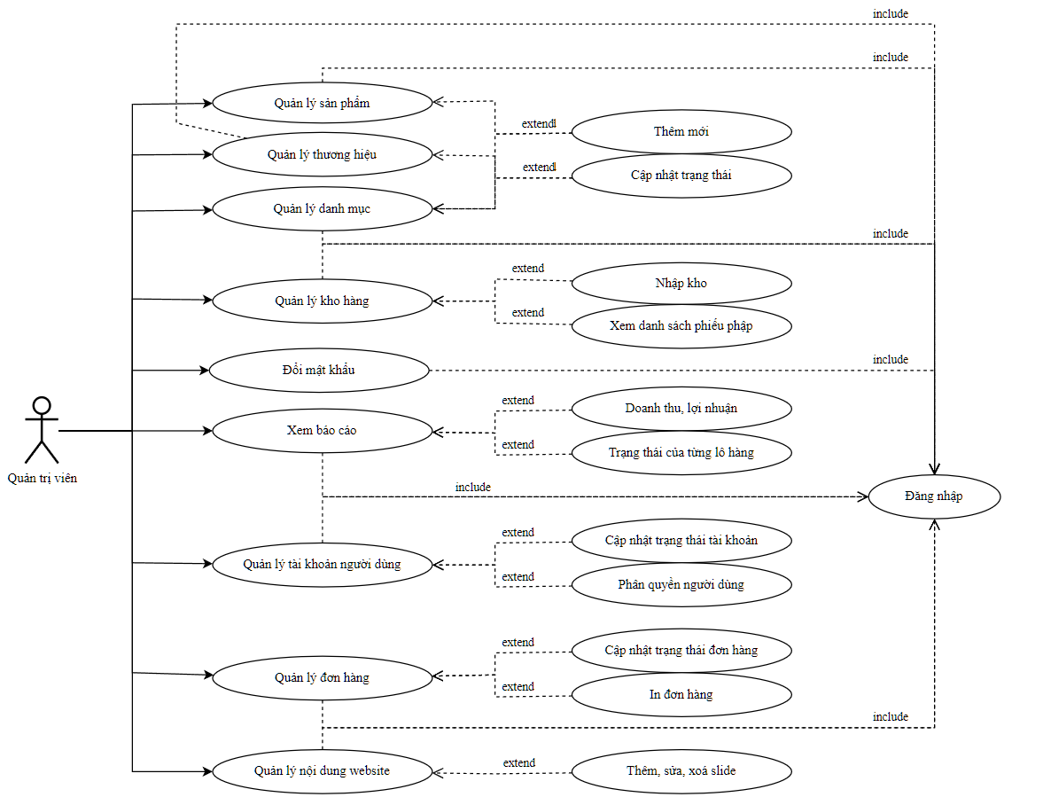
NỘI DUNG VÀ KẾT QUẢ
Đối tượng
Quản trị viên

Slide 6
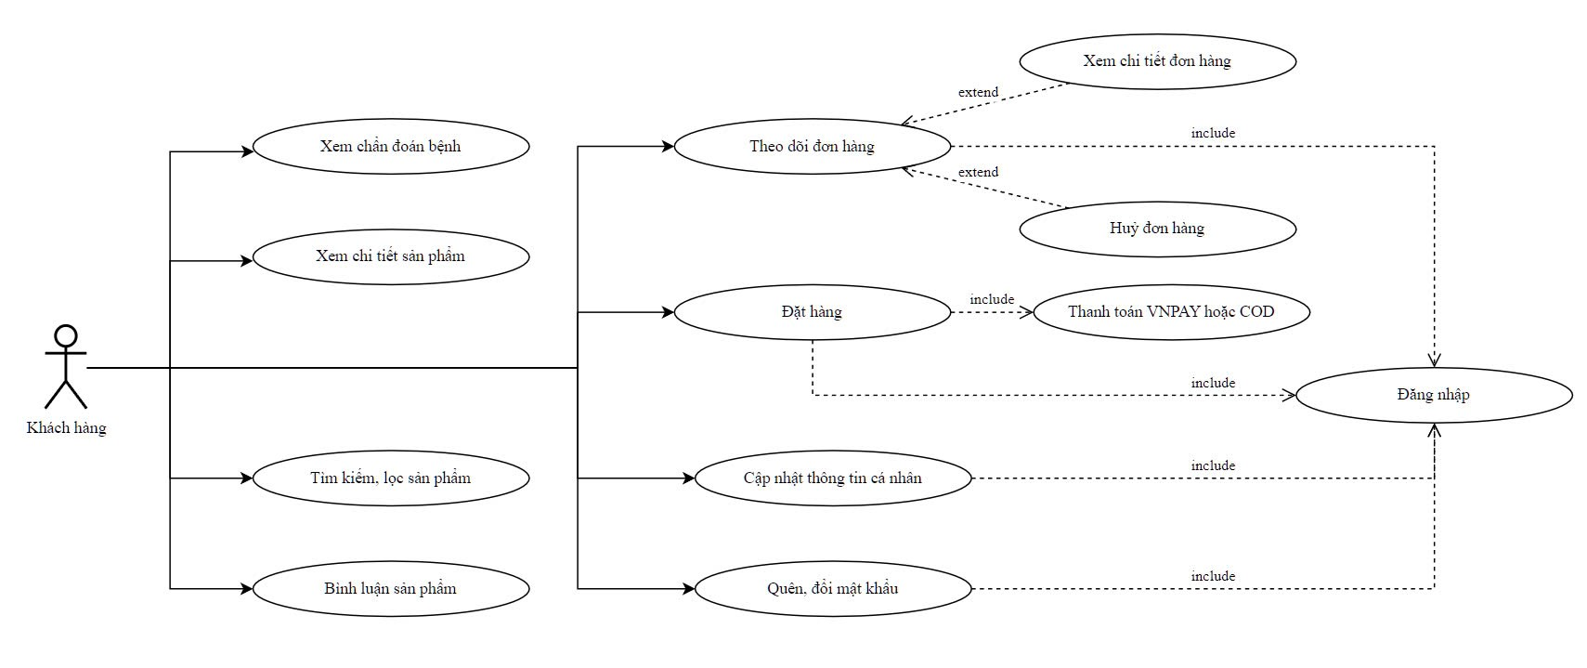
NỘI DUNG VÀ KẾT QUẢ
Đối tượng
Khách hàng

Slide 7
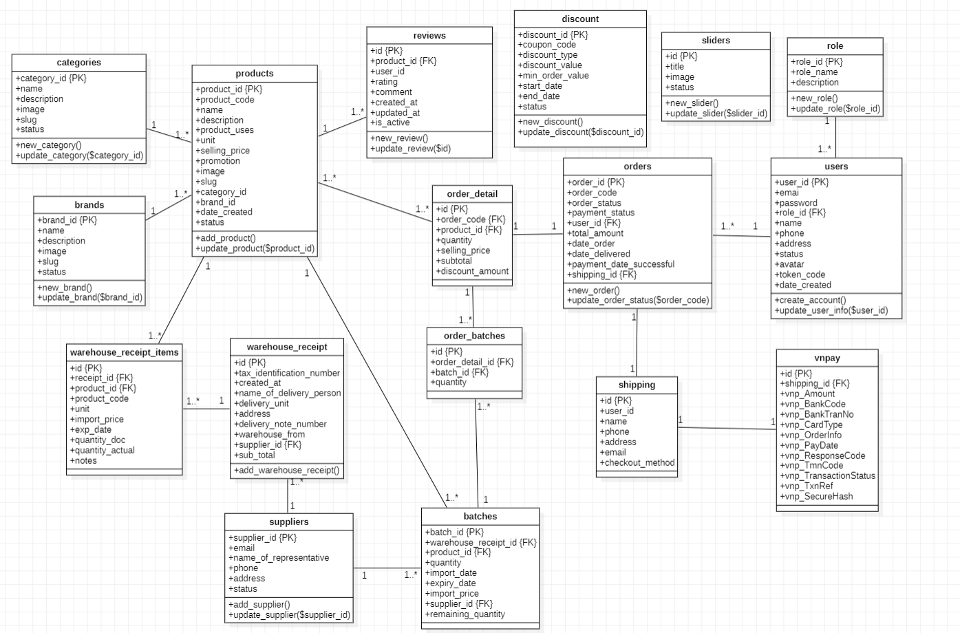
NỘI DUNG VÀ KẾT QUẢ
Sơ đồ lớp (Class Diagram):

Slide 8
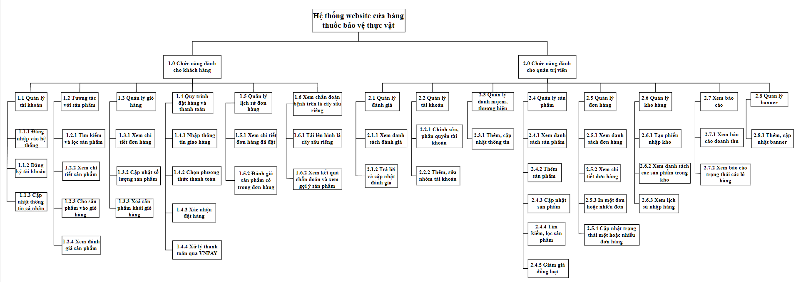
NỘI DUNG VÀ KẾT QUẢ
Sơ đồ phân rã chức năng:

Slide 9
NỘI DUNG VÀ KẾT QUẢ
KẾT QUẢ ĐẠT ĐƯỢC:
Xây dựng được hệ thống website cửa hàng thuốc bảo vệ thực vật với các chức năng như yêu cầu đặt ra.
Tích hợp mô hình chẩn đoán bệnh và tự động đưa ra gợi ý sản phẩm
Hiểu rõ được quy trình phát triển hệ thống thương mại điện tử.
Xây dựng được các cấu trúc cơ sở dữ liệu, phân tích thiết kế cơ sở dữ liệu, xây dựng các mối quan hệ, tạo mối quan hệ giữa các bảng trong cơ sở dữ liệu, ràng buộc dữ liệu chặt chẽ.
Tích lũy được những kinh nghiệm thực tế khi thực hiện tạo ra ứng dụng.
Vận dụng được các kiến thức đã học vào trong quá trình thực hiện dự án, qua đó đúc kết thêm kinh nghiệm để áp dụng cho các dự án sau này.

Slide 10
KẾT LUẬN VÀ HƯỚNG PHÁT TRIỂN
HẠN CHẾ:
Hệ thống còn nhiều thiếu sót so với các nền tản kinh doanh online khác trên thị trường, chưa thích ứng tốt với thiết bị di động.
Hệ thống chưa đáp ứng đầy đủ được các chức năng nâng cao về quản trị website, chưa triển khai lên internet nên có thể tồn tại một số lỗi tiềm ẩn.
Khi phát triển hệ thống, một vài chức năng được phát triển theo kiến thức hiện có của người thực hiện nên có thể không sát với thực tế.
Tập dữ liệu huấn luyện mô hình trí tuệ nhân tạo còn hạn chế, chưa được phong phú và đa dạng.

Slide 11
KẾT LUẬN VÀ HƯỚNG PHÁT TRIỂN
HƯỚNG PHÁT TRIỂN:
Tiếp tục nghiên cứu để hoàn thiện website.
Tiếp tục nghiên cứu mở rộng sản phẩm kinh doanh.
Nghiên cứu các hành vi và giao diện để cải thiện trải nghiệm người dùng.
Tìm kiếm, tăng cường dữ liệu huấn luyện mô hình trí tuệ nhân tạo đa dạng hơn.
Nghiên cứu triển khai hệ thống vào trong thực tế, mở rộng quy mô hệ thống

Slide 12
DEMO CHƯƠNG TRÌNH

Slide 13
XIN CHÂN CÁM ƠN QUÝ THẦY, CÔ ĐÃ DÀNH THÀNH THỜI GIAN LẮNG NGHE VÀ NHẬN XÉT!

